Slide 1
Maestría: Atención integral al paciente reumático
Elementos clave para la redacción de un artículo científico
Dra. Silvia María Pozo Abreu
Dr. José Pedro Martínez Larrarte
*Algunos conceptos e imágenes se tomaron del curso de metodología de la investigación para las maestrías de amplio acceso. Bayarre H.

Slide 2
El artículo científico
Publish or Perish
(publica o pereces)
https://observatorio.tec.mx/edu-news/publish-or-perish/
Notes:
Publish or perish, publica o muere en español, se refiere a la constante presión sobre los académicos para realizar y publicar investigaciones o estudios. Especialmente en las universidades donde las tareas investigativas son eje para atraer fondos, y los académicos son empleados y remunerados en proporción a que tantas investigaciones alineadas a los intereses de su institución realicen.

Slide 3
El artículo científico
Be quoted or perish
(ser citado o perecer)
http://www.revreumatologia.sld.cu/index.php/reumatologia/article/view/616/pdf
Notes:
Parafraseando el adagio tan utilizado de Publicar o Perecer (Publish or Perish), la comunidad científica internacional se ha ido involucrando en un paradigma algo más moderno y casi paralelo a la necesidad de publicar sus resultados científicos, consistente en la necesidad de ser reconocido por otros investigadores

Slide 4
El artículo científico
Informe escrito y publicado en el que se describen los resultados originales de una investigación.
Notes:
Robert A. Day lo ha definido de la forma en que aparece en la diapositiva. Un análisis del contenido de ésta permite comprender que esta incluye dos aspectos. El primero es que para que se considere artículo científico , el documento deberá estar publicado; el segundo es deberá describir los resultados de estudios originales, es decir, esta definición no incluye los trabajos de revisión.

Slide 5
Partes del artículo científico
Partes preliminares | Titulo Autor y afiliación Resumen Palabras clave
Partes del cuerpo (IMRYD) | Introducción Método Resultados Discusión
Partes finales | Conclusiones y agradecimientos Referencias (N. Vancouver) Anexos
Notes:
Aunque cada editorial pone sus propias normas, que deberán ser respetadas por los autores, en virtud de la ética de la publicación, la mayoría se acoge a una estructura similar a la presentada en la diapositiva. Esta presenta como parte esencial el cuerpo, que responde al llamado formato IMRYD. Las revistas médicas, en general se acogen a este formato.
De las partes de una artículo citado en la imagen, las mas complejas y difíciles son:
El método: que explicará y guiará todos los pasos que se siguen para realizar la investigación
La discusión: es el aporte intelectual del autor explicando lo que se encontró en la investigación, y comparándolo con otros estudios similares

Slide 6
Tipos o secciones de manuscritos
Editorial Artículo original investigación Artículo de revisión Artículo de opinión y análisis Estudios de casos Editoriales Cartas al director o al editor | Artículo de posición Comunicación corta Reumatología en imágenes Artículo docente pedagógico Crítica y Réplica Reseña bibliográfica Semblanzas Historia, arte y reumatología Reconocimiento Obituario Programa de eventos Foto reportaje
Notes:
Tipos o secciones de artículos
Comunes a varias revistas:
Editorial
Artículo original investigación
Artículo de revisión
Artículo de opinión y análisis
Estudios de casos
Editoriales
Cartas al director o al editor
Incluidos en la Revista Cubana de Reumatología
Artículo de posición
Comunicación corta
Reumatología en imágenes
Artículo docente pedagógico
Crítica y Réplica
Reseña bibliográfica
Semblanzas
Historia, arte y reumatología
Reconocimiento
Obituario
Programa de eventos
Foto reportaje

Slide 7
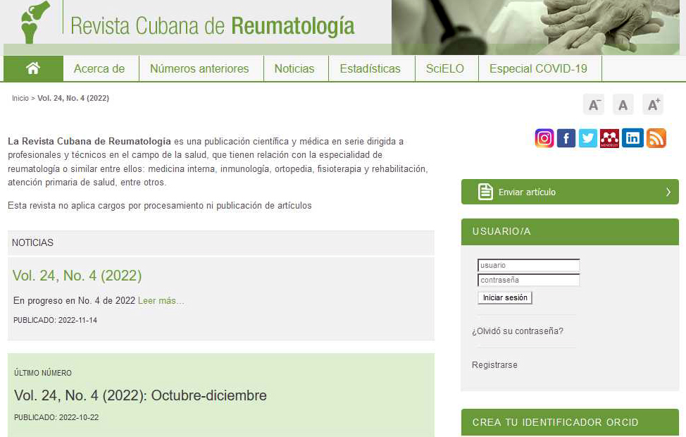
Notes:
Home de la Revista Cubana de Reumatología

Slide 8
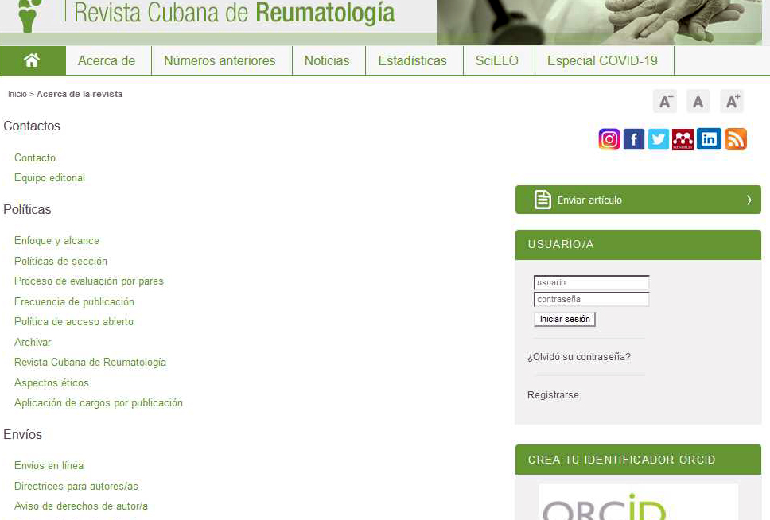

Slide 9
Título
Debe describir adecuadamente el contenido
Utilizar el menor número de vocablos posibles (alrededor de 15 palabras)
Errores: de claridad, de concisión, de sobrexplicación
Notes:
Este apartado ayuda al bibliotecario a clasificar y catalogar los artículos con exactitud, y se incluye junto al Resumen en los sistemas de información bibliográfica (Index Medicus, Excerpta Medica, entre otros).
Debe describir adecuadamente el contenido del artículo, utilizando para ello el menor número de vocablos, razón por la que debes eliminar preposiciones y artículos innecesarios, palabras ambiguas, abreviaturas y siglas. Se sugiere que no exceda de 15 palabras.
Hay tres tipos de errores que se cometen con bastante frecuencia en la confección del título. Entre ellos se encuentran: los de claridad, consiste en la uso de palabras ambiguas y vagas, jerga, abreviaturas y siglas; los de concisión, dados por título demasiado extenso o ampuloso, o demasiado breve (telegráfico e inespecífico), con preposiciones y artículos en exceso y subtítulos innecesarios; o de sobrexplicación porque incluye términos como Estudio sobre…; Investigación acerca de…; Informe de…; Contribución a…; Resultados de un estudio sobre…; Análisis de los resultados de…, los que no aportan nada, pues son términos cuyo significado está implícito en todo artículo científico.

Slide 10
Resumen
Sumario breve del contenido del estudio
Debe responder cada una de las partes del trabajo
Puede ser estructurado o no
Notes:
Este apartado ayuda al biliotecario a clasificar con exactitud los artículos. Es un sumario breve del contenido del trabajo, debe responder a cada una de las partes principales del artículo (IMRYD). Le permite a tus lectores identificar con exactitud y celeridad el contenido del informe, y decidir si le resulta interesante o no. La mayoría de las editoriales aceptan entre 150 y 200 palabras. Aunque, algunas permiten hasta 300 palabras.
En un buen resumen no pueden faltar los objetivos y alcances del estudio, la metodología que utilizaste, los hallazgos fundamentales y las conclusiones principales. Recuerda ubicar en tiempo y espacio tu investigación, precisar los resultados, y algo vital: nunca incluyas información que no aparezca en el texto.

Slide 11
Introducción
Brindar suficientes elementos para que el lector comprenda y analice los resultados del estudio
Debe definir el problema de investigación, presentar el fundamento del mismo y los objetivos que persigue
Notes:
Esta es la primera parte del artículo en sí. Persigue el fin de brindar suficientes elementos para que el lector comprenda y analice los resultados del estudio sin acudir a otra bibliografía. Asimismo, debe definir el problema de investigación, presentar el fundamento del mismo y los objetivos que persigue. La introducción es el momento ideal para transcribir el marco teórico y conceptual en que se desenvuelve el problema en estudio.
La mayor parte de esta sección puede ser escrita en tiempo presente, tomando en cuenta que se refiere a los conocimientos existentes con respecto al problema en el momento de confeccionar el trabajo. En ella también deberías definir cualquier término o abreviatura inusual que utilizarás en el estudio.

Slide 12
Método
Tiene como propósito principal describir el diseño de la investigación, de tal forma que permita su reproducción
Se escribe en tiempo pasado y puedes incluir subtítulos si la sección es muy extensa
Notes:
Entre los sinónimos más aceptados para nombrar este apartado se encuentran: Materiales y Técnicas, Pacientes y Métodos, Sujetos y Métodos, Diseño de la investigación y Método o simplemente Métodos.
tiene como propósito principal describir el diseño de la investigación y explicar, con detalle, cómo se llevó a la práctica, con miras a que cualquier lector entendido en la materia pueda repetir el estudio. No debes olvidar que el método científico exige que los resultados sean reproducibles para que adquieran valor científico, y la única forma de que alguien pueda reproducir tu estudio es que suministres todos esos pormenores. Se escribe en tiempo pasado, y puedes incluir subtítulos si la sección es muy extensa.

Slide 13
Resultados
Presenta los hallazgos del estudio en una secuencia lógica, redactándola en tiempo pasado
Mencionar los datos más relevantes, incluso aquellos que resultaron contrarios a la hipótesis planteada
Se puede emplear la representación tabular y gráfica, sin cargar el documento con información redundante.
Notes:
Aquí se presentan los hallazgos del estudio en una secuencia lógica, redactándola en tiempo pasado. Debes mencionar los datos más relevantes, incluso aquellos que resultaron contrarios a la hipótesis planteada.
puedes ayudarte de la representación tabular y gráfica, cuidando de no cargar el documento con información redundante.
Existe una forma única de plasmar los resultados: clara y sencilla. Una regla práctica para la redacción de este apartado sugiere que escribas todo lo que puedas en el texto, recurriendo a cuadros y gráficos solo en una situación muy bien justificada; con eso evitas repetir información.

Slide 14
Discusión
Brinda el significado de los resultados y determinar la coherencia o contradicción entre los mismos
Redacción en tiempo presente para los resultados de otros estudios y en pasado para los hallazgos de éste
Notes:
Esta es la parte más difícil de escribir. Tiene el fin de brindar el significado de los resultados y determinar la coherencia o contradicción entre los mismos. Para redactarla, si hablas de los resultados obtenidos por otros autores, usa el tiempo presente, pero si hablas de tus resultados, utiliza el pasado.
No repitas tus hallazgos. Debes exponer claramente las consecuencias teóricas del trabajo, formulando las conclusiones de forma clara y sencilla.
Algunas de las equivocaciones que acontecen con cierta persistencia consiste en repetir resultados tanto en la discusión como en las conclusiones; no confrontar los resultados; hacer comparaciones teóricas débiles y especular sin un basamento empírico y teórico robusto.

Slide 15
Las conclusiones
Responden al objetivo de la investigación y a las interrogantes que condujeron al diseño.
Existe una tendencia actual de realizar conclusiones extensas que expliquen todos los hallazgos de la investigación
Notes:
Las conclusiones responden al objetivo, la pregunta de investigación, y a las interrogantes que condujeron al diseño y a la realización del estudio.
Cuida de que se justifiquen con la evidencia de los descubrimientos.
No deben repetirse los resultados de la investigación.

Slide 16
Notes:
Las conclusiones responden a la pregunta de investigación, a las interrogantes que condujeron al diseño y a la realización del estudio. Cuida de que se justifiquen con la evidencia de los descubrimientos.

